Slide 1
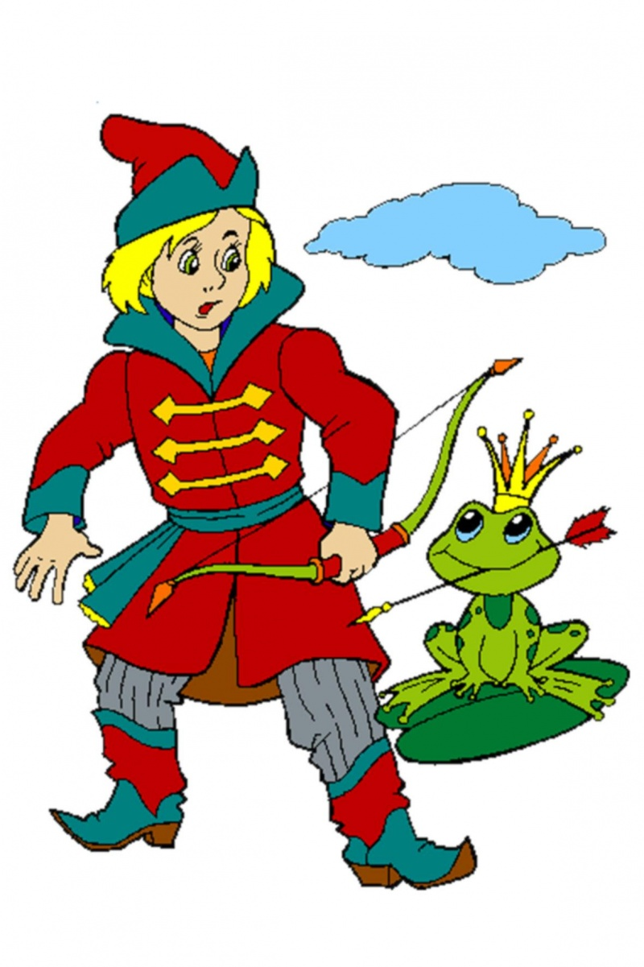
Презентация на тему: Русские народные сказки для детей дошкольного возраста загадки.

Slide 2
Возле леса, на опушке,
Трое их живет в избушке.
Там три стула и три кружки,
Три кровати, три подушки.
Угадайте без подсказки,
Кто герои этой сказки?

Slide 4
Маша в коробе сидит.
Далеко она глядит…

Slide 5
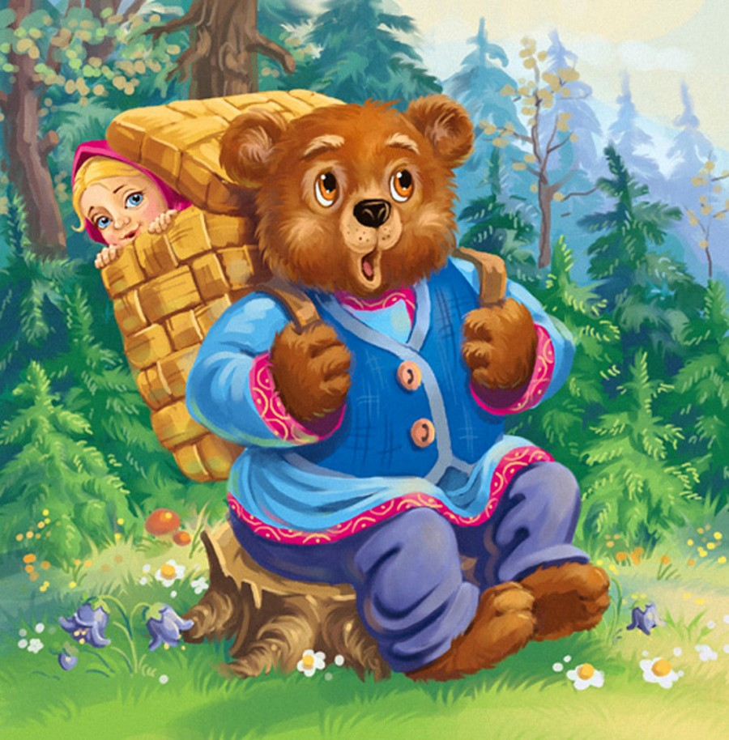

Slide 6
Мышка дом себе нашла,
Мышка добрая была.
В доме том, в конце концов.
Стало множество жильцов.

Slide 7
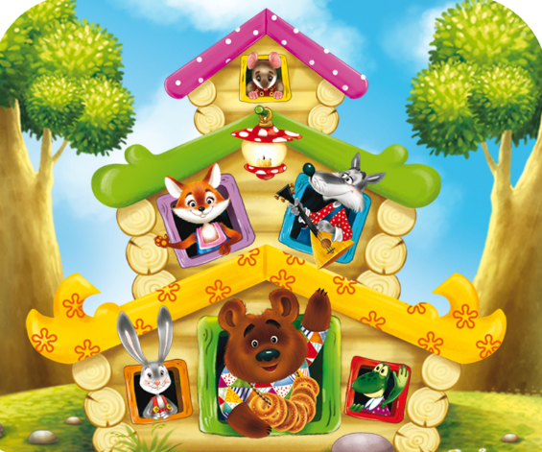

Slide 8
Удивительный народ!
Вместе вышли в огород,
Вот друг друга держат крепко,
Потянули… Вот и …

Slide 9
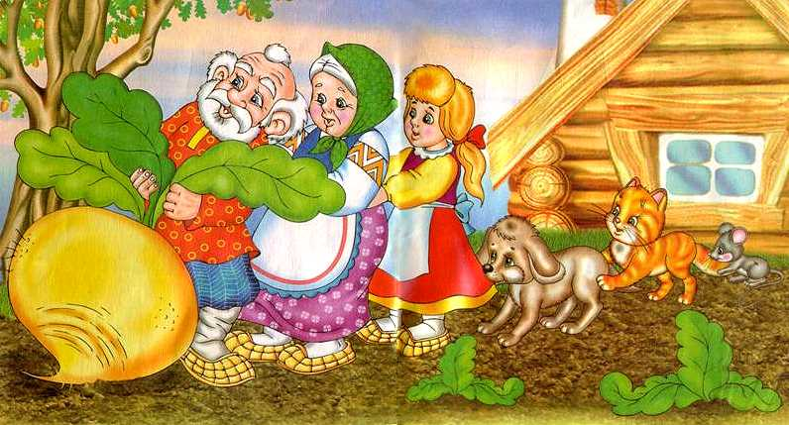

Slide 10
По тропинке он катился,
Своей удалью хвалился,
Да попался на носок.
Ам, и съеден….

